Slide 1
Найдорожчі картини в світі

Slide 2
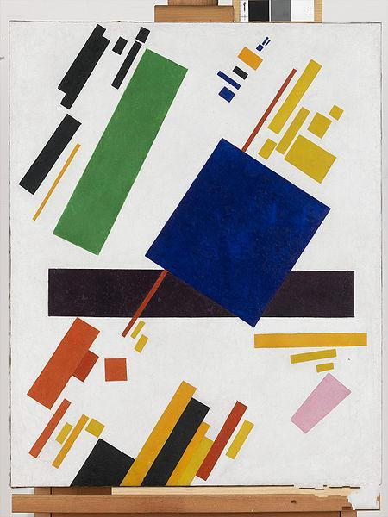
Казимир Малевич «Супрематическая композиция» 1916 год.
Была продана в 2008 году за 60.0 млн.$

Slide 3
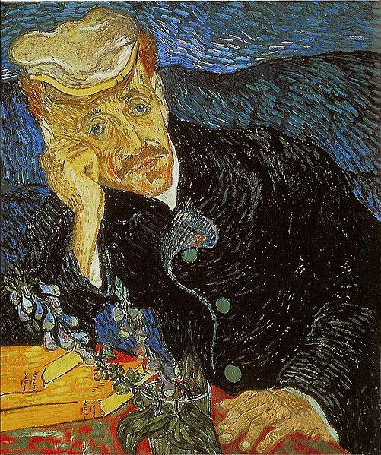
Винсент ван Гог «Портрет доктора Гаше» 1890 год. Была продана 15 мая 1990 года за 82,5 млн.$

Slide 4
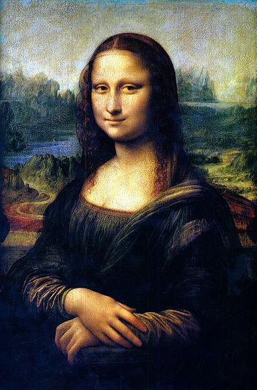
Леонардо да Винчи «Портрет госпожи Лизы Джокондо» 1503-1505 годы. Единственная картина в Лувре, которая не застрахована, как говорят в Лувре: «Потому что она бесценна».
В 1962 году перед выставкой в США ее страховую стоимость оценили в 100 млн. $.

Slide 5
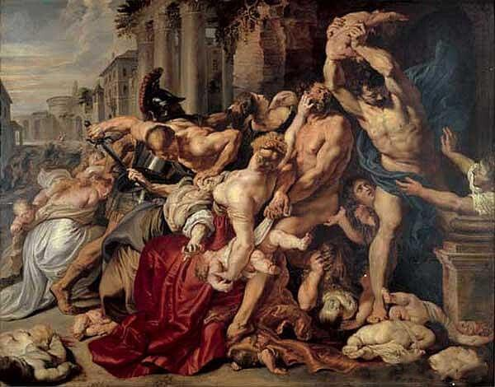
Петер Пауль Рубенс «Избиение младенцев» 1609-1611 годы. Была продана 10 июля 2002 года за 76.761 млн.$

Slide 6
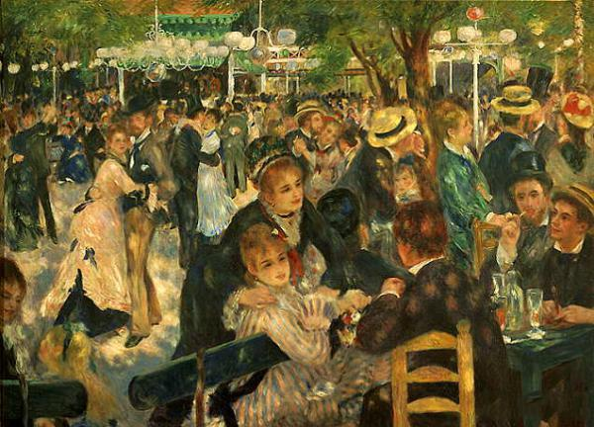
Пьер Огюст Ренуар «Бал в Мулен де ла Галетт» 1876 год. Была продана 17 мая 1990 года за 78,1 млн.$

Slide 7
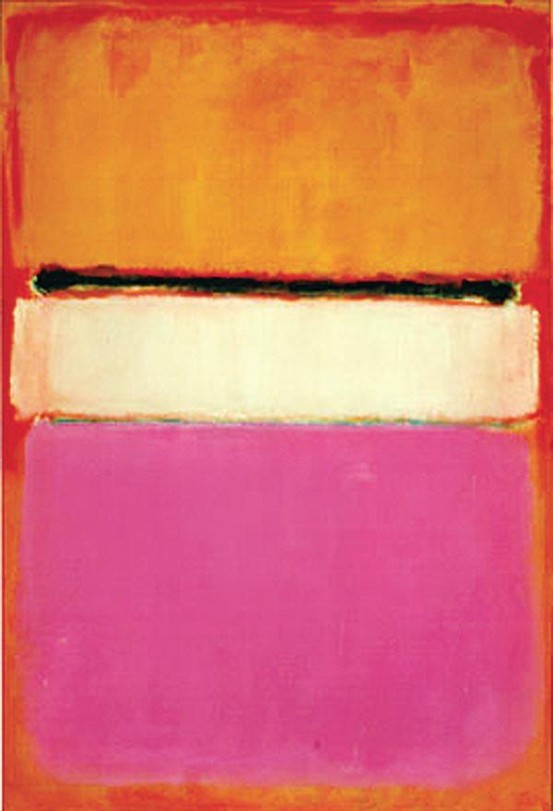
Марк Ротко «Белый центр» 1950 год. Была продана в 2007 году за 72.84 млн.$

Slide 8
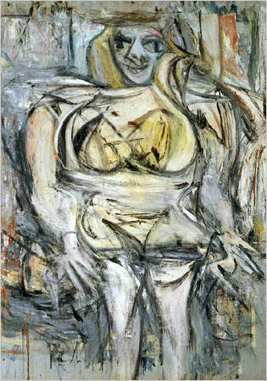
Виллем де Кунинг «Женщина III» 1953 год. Была продана в ноябре 2006 года за 137,5 млн.$

Slide 9
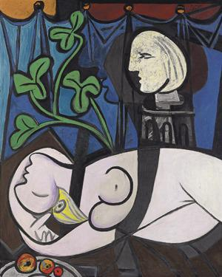
Пабло Пикассо «Обнажённая, зелёные листья и бюст» 1932 год. Была продана 5 мая 2010 года за 106,5 млн.$

Slide 10
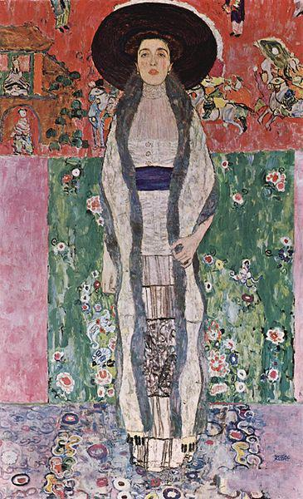
Густав Климт «Портрет Адели Блох-Бауэр II» 1912 год. Была продана 8 ноября 2006 года за 87.936 млн.$

Slide 11
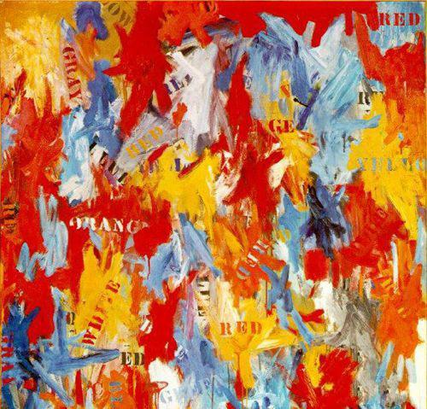
Джаспер Джонс «Фальстарт» 1959 год. Была продана 12 октября 2006 года за 80 млн.$

Slide 12
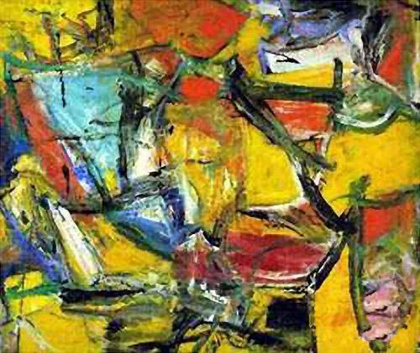
Виллем де Кунинг «Полицейская газета» 1955 год. Была продана 12 октября 2006 года за 63.5 млн.$

Slide 13
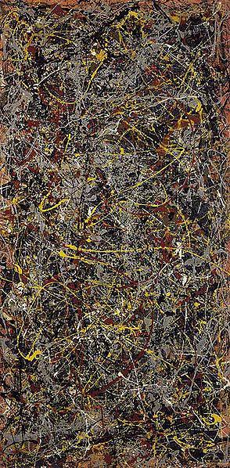
Джексон Поллок «No. 5» 1948 год. Была продана 2 февраля 2006 года за 140 млн.$

Slide 14
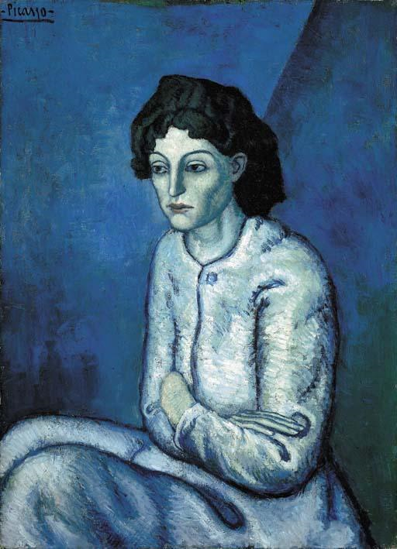
Пабло Пикассо «Женщина со скрещёнными руками» 1901-1902 годы. Была продана 18 ноября 2000 года за 55.0 млн.$

Slide 15
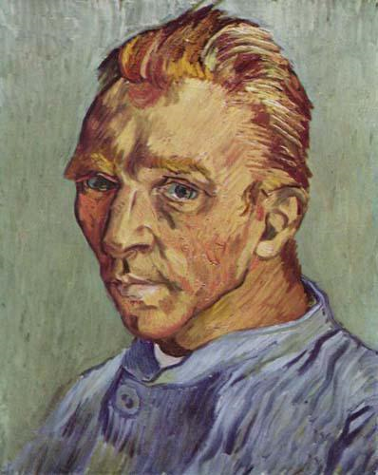
Винсент ван Гог «Портрет художника без бороды» 1889 год. Была продана в 1998 году за 71.5 млн.$

Slide 16
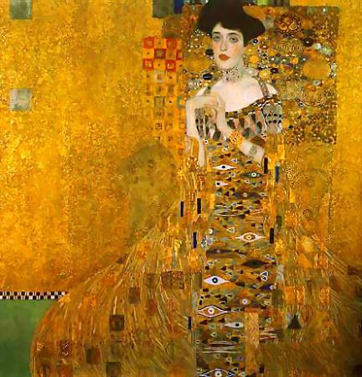
Густав Климт «Портрет Адели Блох-Бауэр I» 1907 год. Была продана 18 июня 2006 года за 135 млн.$

Slide 17
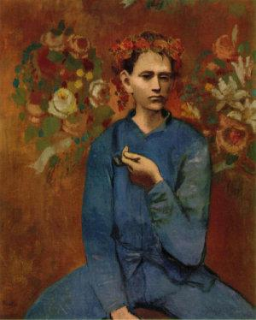
Пабло Пикассо «Мальчик с трубкой» 1905 год. Была продана 4 мая 2004 года за 104,1 млн.$

Slide 18
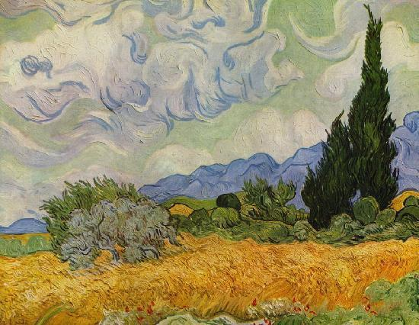
Винсент ван Гог «Пшеничное поле с кипарисами» 1916 год. Была продана в 1993 году за 57.0 млн.$

Slide 19
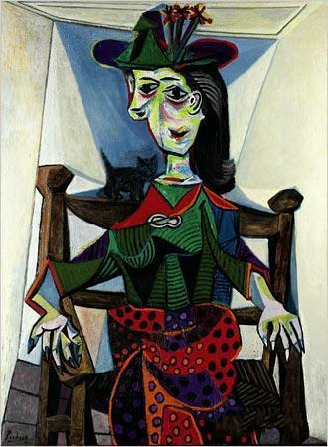
Пабло Пикассо " Дора Маар с кошкой" 1941 год. Была продана 3 мая 2006 года за 95,2 млн.$

Slide 20
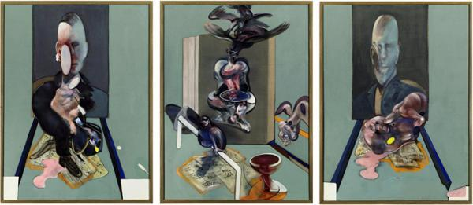
Фрэнсис Бэкон " Триптих" 1976 год. Была продана в мае 2008 года за 86,281 млн.$

Slide 21
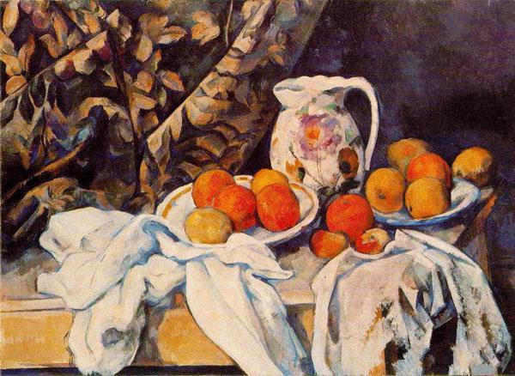
Поль Сезанн «Натюрморт с кувшином и драпировкой» 1893-1894 годы. Была продана в мая 1999 года за 60.205 млн.$

Slide 22
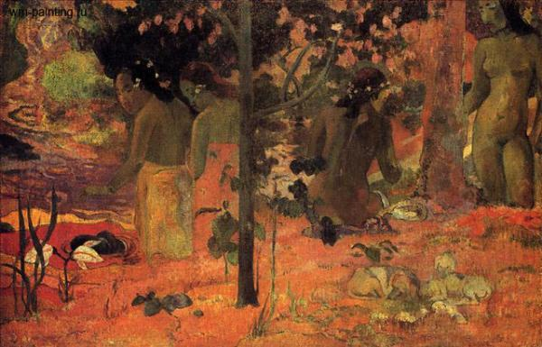
Поль Гоген «Купальщицы» 1898 год. Была продана в октябре 2005 года за 55.0 млн.$

Slide 23
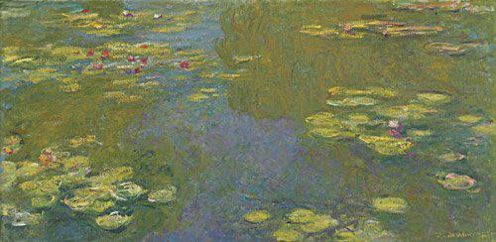
Клод Моне «Пруд с кувшинками» 1919 год. Была продана в июне 2008 года за 80,451 млн.$

Slide 24
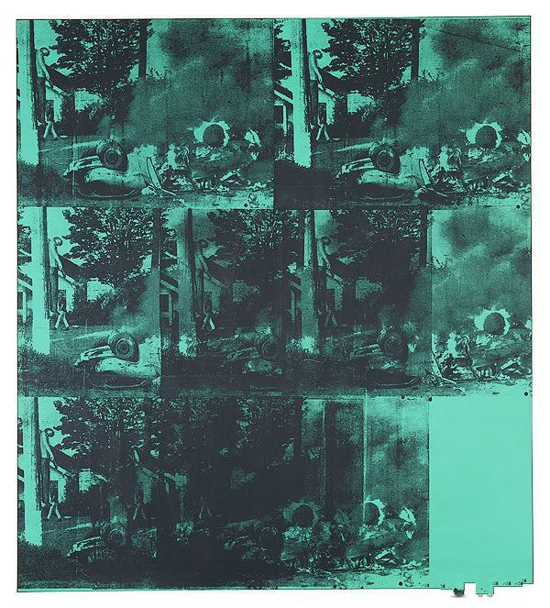
Энди Уорхол «Авария зеленой машины» 1963 год. Была продана в 2007 году за 71.72 млн.$

